Slide 1
数据分析技术 预测技术
管理科学与工程
物流管理系
徐宁

Slide 2
线性回归
本例中采用R自带的数据集 women
该数据集下自带两个变量 height 和weight
调用方式 women$height women$weight
lm(y~x,data)
例如：women数据集的回归计算，计算结果被存入变量fit中（与方差分析时的方式一样）
此时，fit是一个列表变量（list类型），可以通过变量调用方式提取其中的结果。
> fit<-lm(women$weight~women$height)

Slide 3
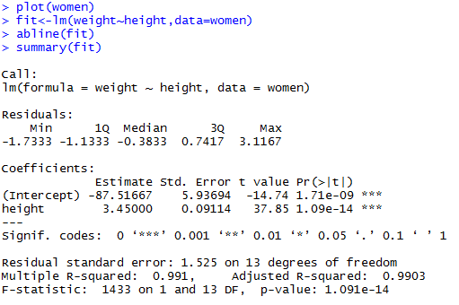
综合处理-作图,回归线, 计算结果

Slide 4
计算结果
计算结果简述
> summary(fit)
提取残差
提取参数
> fit$residuals
> res<-residuals(fit)
> fit$coefficients

Slide 5
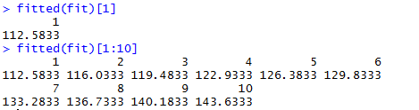

外推预测值
获取拟合值
计算预测值
特别注意：务必将参与模型的数据放在一个数据集中，以免出错
> fit<-lm(data=women,weight~height)
> predict(fit,newdata=data.frame(height=75),interval="prediction",level=0.95)
forecasts_values<-predict(fit,newdata=data.frame(height=73:76),interval="prediction",level = 0.95)
> forecasts_values[,"lwr"]

Slide 6
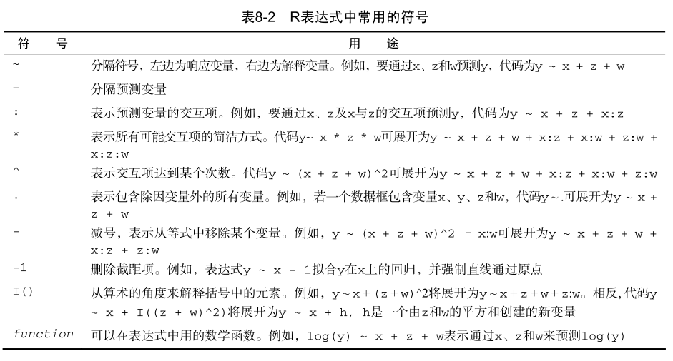
R公式中的常用符号

Slide 7
拟合效果图
> plot(58:76,c(fit$fitted.values,forecasts),type="b",pch=2,col="red",ylab="Weight(in pounds)",xlab="Height(in inches)")
> points(women$height,women$weight,pch=1)
> abline(v=72.5,lty=5)
> legend("topleft",title="图例",legend=c("原数据","拟合数据"),pch=c(1,2),lty=c(NA,1),col=c("black","red"),bty="n")
> text(70,170,"拟合部分")
> text(75,150,"预测部分")
> lines(73:76,forecasts_values[,'lwr'],lty=5)
> lines(73:76,forecasts_values[,'upr'],lty=5)

Slide 8
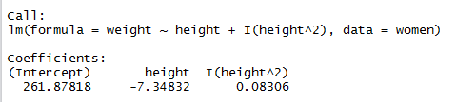
多项式回归
仍然以women数据集为例
从计算结果可以读出回归模式的完整公式为：
> fit2<-lm(weight~height+I(height^2),data=women)

Slide 9
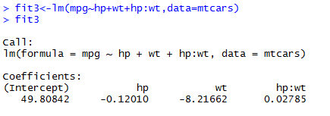
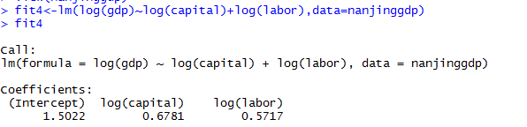
多元/非线性回归
简单的多元线性回归直接在自变量位置加新的变量即可，如果模型设置有两个自变量的交互项，则需要用到冒号：来表示。
（可化为线性回归的）非线性回归，以生产函数为例：
化为 形式来计算

Slide 10
2时间序列
时间序列在经济管理的理论和实践中都是单独列为一类问题。虽然在理论上属于统计理论，但由于具有极高的使用价值，时间序列逐渐形成了一类特殊的理论体系。
从数据类型上来讲，时间序列属于典型的有序数据集，R中是以ts类型变量专门存储时间序列。
ts变量生成方法：
> y <- ts(c(123,39,78,52,110), start=2012)
> y
Time Series: Start = 2012
End = 2016
Frequency = 1
[1] 123 39 78 52 110

Slide 11
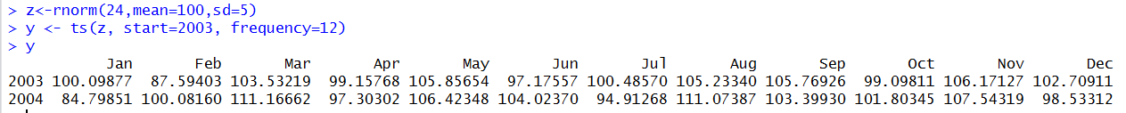
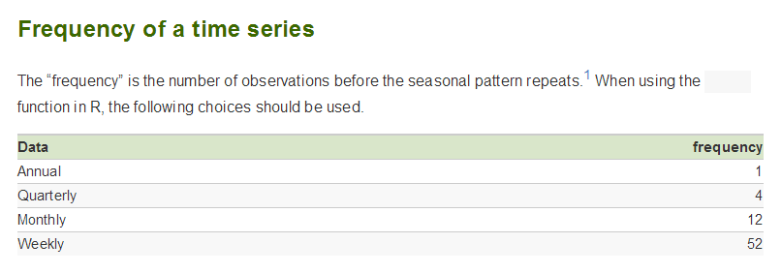
生成时间序列
ts中的参数含义： frequency=
截取数据段
> y1<-window(y,start=2001,end=c(2006,4))

Slide 12
时间序列作图
基础作图函数
ggplot2自动作图
> plot(ausbeer)
> autoplot(ausbeer)

Slide 13
几种时间序列模型
移动平均法：无明显趋势的数据
简单外推法
季节指数法：具有强烈季节性的数据
加入趋势漂移
自适应选取预测模型
meanf(y,10)
# y包含原始数据
# 10是指向后预测10期
naive(y,10)
snaive(y, 10)
rwf(ausbeer,10,drift=T)
forecast(y,10)

Slide 14
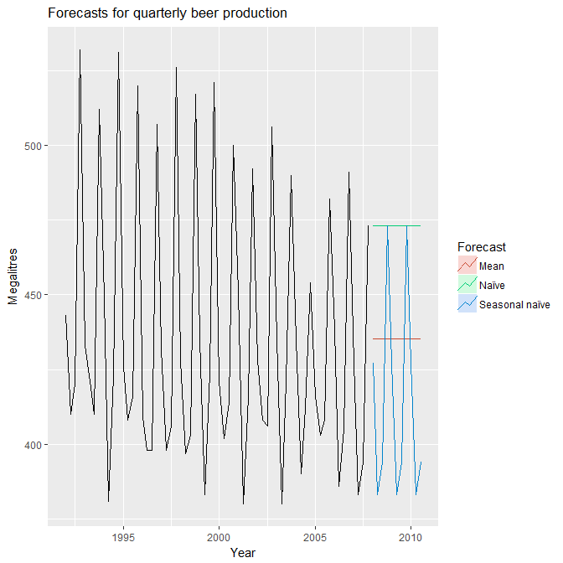
案例ausbeer
> beer2 <- window(ausbeer,start=1992,end=c(2007,4))
> autoplot(beer2) +
+ forecast::autolayer(meanf(beer2, h=11), PI=FALSE, series="Mean") +
+ forecast::autolayer(naive(beer2, h=11), PI=FALSE, series="Naïve") +
+ forecast::autolayer(snaive(beer2, h=11), PI=FALSE, series="Seasonal naïve") +
+ ggtitle("Forecasts for quarterly beer production") +
+ xlab("Year") + ylab("Megalitres") +
+ guides(colour=guide_legend(title="Forecast"))

Slide 15
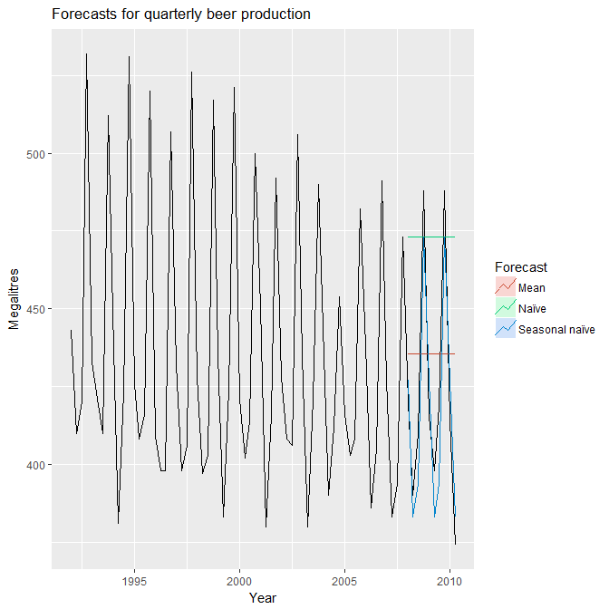
模型诊断
取出误差
> residuals(meanf(ausbeer))
> beer2 <- window(ausbeer,start=1992,end=c(2007,4))
> beerfit1 <- meanf(beer2,h=10)
> beerfit2 <- rwf(beer2,h=10)
> beerfit3 <- snaive(beer2,h=10)
> beer3 <- window(ausbeer, start=2008)
> accuracy(beerfit1, beer3)
> accuracy(beerfit2, beer3)
> accuracy(beerfit3, beer3)

Slide 16
时间序列模型arima
arima模型操作，手动设定参数
自动适应的arima函数
> fit<-Arima(ausbeer,order=c(2,1,2))
> autoplot(forecast(fit))
> fit<-auto.arima(ausbeer)
> autoplot(forecast(fit))

